Slide 1

MÔN TIẾNG VIỆT 2
BẠN THÂN Ở TRƯỜNG
Bài 1: Chuyện của thước kẻ

Slide 2


Khôûi ñoäng

Slide 3

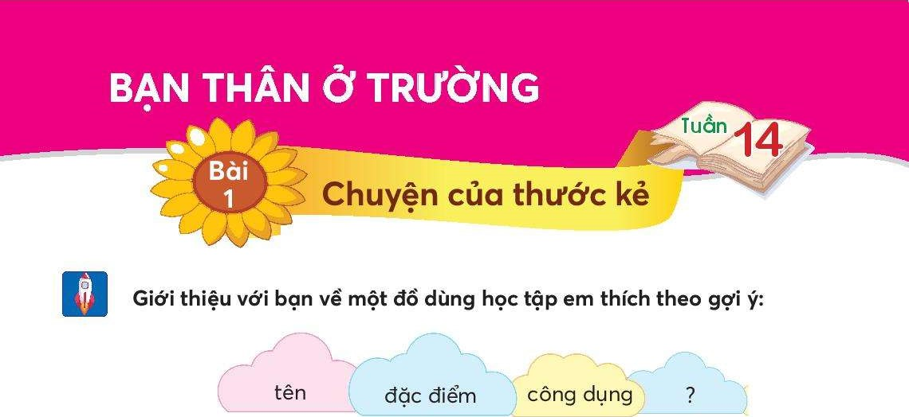
Bài 1: Chuyện của thước kẻ
Giới thiệu với bạn về một đồ dùng học tập em thích theo gợi ý:

Slide 4
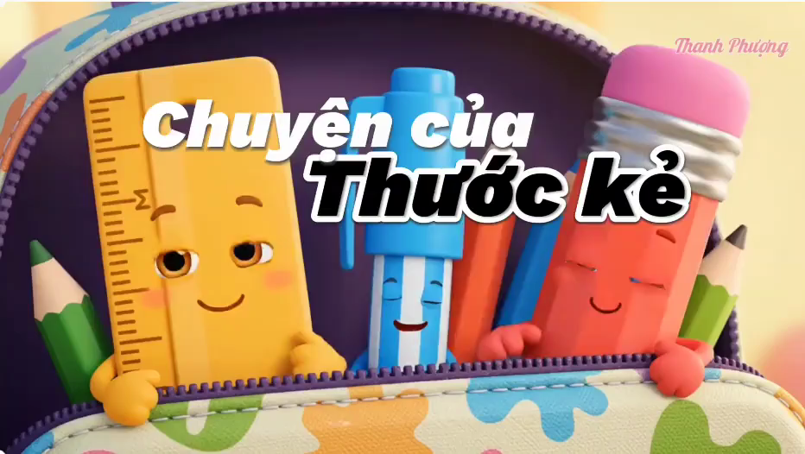




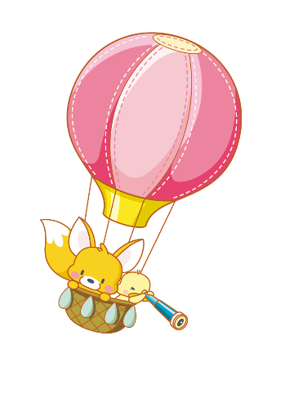
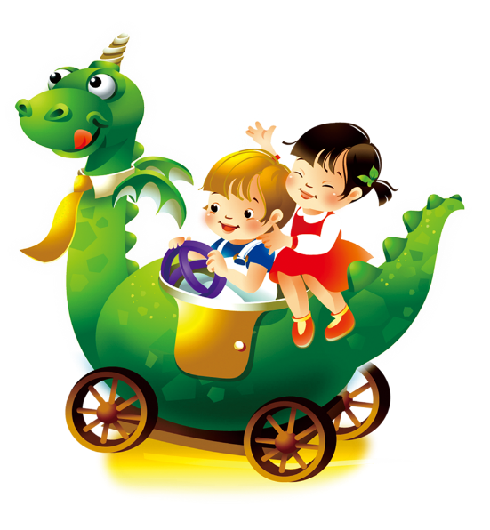
+
Khám phá và luyện tập

Slide 5
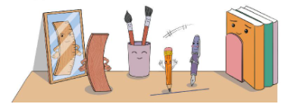
Chuyện của thước kẻ
Trong cặp sách, thước kẻ làm bạn với bút mực và bút chì.
Chúng sống cùng nhau rất vui vẻ. Mỗi hình vẽ đẹp, mỗi đường kẻ thẳng tắp là niềm vui chung của cả ba.
Nhưng ít lâu sau, thước kẻ nghĩ bút mực và bút chì phải nhờ đến mình mới làm được việc. Nó thấy mình giỏi quá, ngực cứ ưỡn mãi lên. Thấy đường kẻ bị cong, bút mực nói với bút chì:
- Hình như thước kẻ hơi cong thì phải?
Nghe vậy, thước kẻ thản nhiên đáp:
- Tôi vẫn thẳng mà. Lỗi tại hai bạn đấy!
Bút mực bèn cầm một cái gương đến bên thước kẻ và nói:
- Bạn soi thử xem nhé!
Thước kẻ cao giọng:
- Đó không phải là tôi!

Slide 6
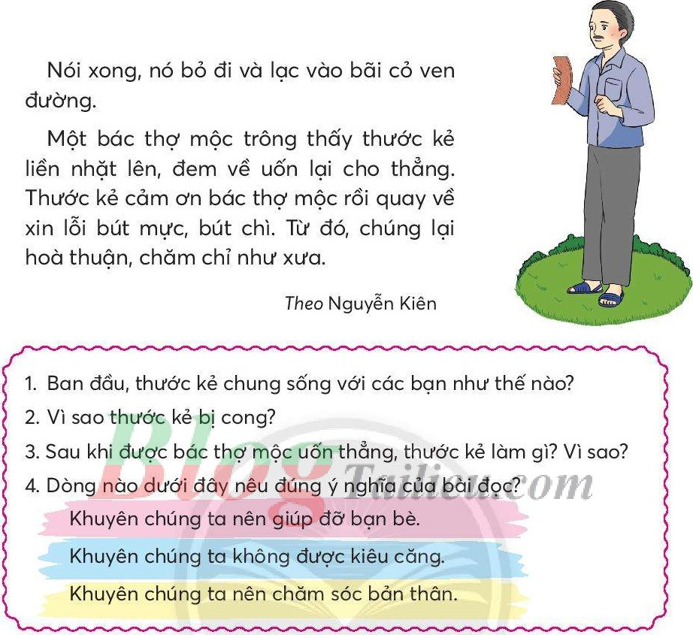
Nói xong, nó bỏ đi và lạc vào bãi cỏ ven đường.
Một bác thợ mộc trông thấy thước kẻ liền nhặt lên, đem về uốn lại cho thẳng.
Thước kẻ cảm ơn bác thợ mộc rồi quay về xin lỗi bút mực, bút chì. Từ đó, chúng lại hòa thuận, chăm chỉ như xưa.
Theo Nguyễn Kiên

Slide 7
Thứ …ngày … tháng … năm 2021
Môn Tiếng việt
Bài 1: Chuyện của thước kẻ
Luyện đọc từ khó
s
ưỡn
cặp sách
ưỡn
ăp
uôn
uốn

Slide 8
Thứ …ngày … tháng … năm 2024
Môn Tiếng việt
Bài 1: Chuyện của thước kẻ
Mỗi hình vẽ đẹp, mỗi đường kẻ thẳng tắp là niềm vui chung của cả ba.
Nhưng ít lâu sau, thước kẻ nghĩ bút mực và bút chì phải nhờ đến mình mới làm được việc.

Slide 9

Thứ …ngày … tháng … năm 2024
Môn Tiếng việt
Bài 1: Chuyện của thước kẻ
Luyện đọc nhóm đôi

Slide 10

Thứ …ngày … tháng … năm 2024
Môn Tiếng việt
Bài 1: Chuyện của thước kẻ
Chia đoạn

Slide 11

1. Đọc
Chuyện của thước kẻ
Trong cặp sách, thước kẻ làm bạn với bút mực và bút chì. Chúng sống cùng nhau rất vui vẻ. Mỗi hình vẽ đẹp, mỗi đường kẻ thẳng tắp là niềm vui chung của cả ba.
Nhưng ít lâu sau, thước kẻ nghĩ bút mực và bút chì phải nhờ đến mình mới làm được việc. Nó thấy mình giỏi quá, ngực cứ ưỡn mãi lên. Thấy đường kẻ bị cong, bút mực nói với bút chì:
- Hình như thước kẻ hơi cong thì phải?
Nghe vậy, thước kẻ thản nhiên đáp:
- Tôi vẫn thẳng mà, lỗi tại hai bạn đấy!
Bút mực bèn cầm một cái gương đến bên thước kẻ và nói:
- Bạn soi thử xem nhé!
Thước kẻ cao giọng:
- Đó không phải là tôi!
Nói xong, nó bỏ đi và lạc vào bãi cỏ ven đường.
Một bác thợ mộc trông thấy thước kẻ liền nhặt lên, đem về uốn lại cho thẳng.
Thước kẻ cảm ơn bác thợ mộc rồi quay về xin lỗi bút mực, bút chì. Từ đó, chúng lại hòa thuận, chăm chỉ như xưa.
Theo Nguyễn Kiên

Slide 12


Bài 1: Chuyện của thước kẻ
1. Đọc
1
Trong cặp sách, thước kẻ làm bạn với bút mực và bút chì.
Chúng sống cùng nhau rất vui vẻ. Mỗi hình vẽ đẹp, mỗi đường kẻ thẳng tắp là niềm vui chung của cả ba.

Slide 13
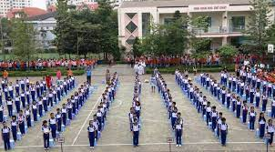
thẳng tắp: thẳng thành một đường dài.

Slide 14
Bài 1: Chuyện của thước kẻ
1. Đọc
2
Nhưng ít lâu sau, thước kẻ nghĩ bút mực và bút chì phải nhờ đến mình mới làm được việc. Nó thấy mình giỏi quá, ngực cứ ưỡn mãi lên. Thấy đường kẻ bị cong, bút mực nói với bút chì:
- Hình như thước kẻ hơi cong thì phải?
Nghe vậy, thước kẻ thản nhiên đáp:
- Tôi vẫn thẳng mà, lỗi tại hai bạn đấy!
Bút mực bèn cầm một cái gương đến bên thước kẻ và nói:
- Bạn soi thử xem nhé!
Thước kẻ cao giọng:
- Đó không phải là tôi!

Slide 15
Bài 1: Chuyện của thước kẻ
1. Đọc
3
Nói xong, nó bỏ đi và lạc vào bãi cỏ ven đường.
Một bác thợ mộc trông thấy thước kẻ liền nhặt lên, đem về uốn lại cho thẳng.
Thước kẻ cảm ơn bác thợ mộc rồi quay về xin lỗi bút mực, bút chì. Từ đó, chúng lại hòa thuận, chăm chỉ như xưa.

Slide 16
1. Đọc
Bài 1: Chuyện của thước kẻ
Luyện đọc nhóm
Trong cặp sách, thước kẻ làm bạn với bút mực và bút chì. Chúng sống cùng nhau rất vui vẻ. Mỗi hình vẽ đẹp, mỗi đường kẻ thẳng tắp là niềm vui chung của cả ba.
Nhưng ít lâu sau, thước kẻ nghĩ bút mực và bút chì phải nhờ đến mình mới làm được việc. Nó thấy mình giỏi quá, ngực cứ ưỡn mãi lên. Thấy đường kẻ bị cong, bút mực nói với bút chì:
- Hình như thước kẻ hơi cong thì phải?
Nghe vậy, thước kẻ thản nhiên đáp:
- Tôi vẫn thẳng mà, lỗi tại hai bạn đấy!
Bút mực bèn cầm một cái gương đến bên thước kẻ và nói:
- Bạn soi thử xem nhé!
Thước kẻ cao giọng:
- Đó không phải là tôi!
Nói xong, nó bỏ đi và lạc vào bãi cỏ ven đường.
Một bác thợ mộc trông thấy thước kẻ liền nhặt lên, đem về uốn lại cho thẳng.
Thước kẻ cảm ơn bác thợ mộc rồi quay về xin lỗi bút mực, bút chì. Từ đó, chúng lại hòa thuận, chăm chỉ như xưa.
Theo Nguyễn Kiên

Slide 17
1. Đọc
Bài 1: Chuyện của thước kẻ
Đọc toàn bài
Trong cặp sách, thước kẻ làm bạn với bút mực và bút chì. Chúng sống cùng nhau rất vui vẻ. Mỗi hình vẽ đẹp, mỗi đường kẻ thẳng tắp là niềm vui chung của cả ba.
Nhưng ít lâu sau, thước kẻ nghĩ bút mực và bút chì phải nhờ đến mình mới làm được việc. Nó thấy mình giỏi quá, ngực cứ ưỡn mãi lên. Thấy đường kẻ bị cong, bút mực nói với bút chì:
- Hình như thước kẻ hơi cong thì phải?
Nghe vậy, thước kẻ thản nhiên đáp:
- Tôi vẫn thẳng mà, lỗi tại hai bạn đấy!
Bút mực bèn cầm một cái gương đến bên thước kẻ và nói:
- Bạn soi thử xem nhé!
Thước kẻ cao giọng:
- Đó không phải là tôi!
Nói xong, nó bỏ đi và lạc vào bãi cỏ ven đường.
Một bác thợ mộc trông thấy thước kẻ liền nhặt lên, đem về uốn lại cho thẳng.
Thước kẻ cảm ơn bác thợ mộc rồi quay về xin lỗi bút mực, bút chì. Từ đó, chúng lại hòa thuận, chăm chỉ như xưa.
Theo Nguyễn Kiên

Slide 18
TIẾT 2

Slide 19

Thứ …ngày … tháng … năm 2021
Môn Tiếng việt
Bài 1: Chuyện của thước kẻ
1. Ban đầu, thước kẻ chung sống với các bạn như thế nào?
Ban đầu thước kẻ chung sống với các bạn rất vui vẻ.
2. Vì sao thước kẻ bị cong?
Thước kẻ bị cong vì thước kẻ kiêu căng, cứ ưỡn ngực mãi lên.

Slide 20

Thứ …ngày … tháng … năm 2024
Môn Tiếng việt
Bài 1: Chuyện của thước kẻ
3. Sau khi được bác thợ mộc uốn thẳng, thước kẻ làm gì?
Vì sao?
Thước kẻ cảm ơn bác thợ mộc, rồi quay về xin lỗi bút mực, bút chì. Vì thước kẻ đã nhận ra lỗi sai của mình.

Slide 21

Thứ …ngày … tháng … năm 2024
Môn Tiếng việt
Bài 1: Chuyện của thước kẻ
4. Dòng nào dưới đây nêu đúng ý nghĩa của bài đọc?
Khuyên chúng ta nên giúp đỡ bạn bè.
Khuyên chúng ta không được kiêu căng.
Khuyên chúng ta nên chăm sóc bản thân.

Slide 22
Thứ …ngày … tháng … năm 2024
Môn Tiếng việt
Bài 1: Chuyện của thước kẻ
Nội dung bài đọc
Mỗi đồ vật đều có ích, không nên kiêu căng, chỉ nghĩ đến ích lợi của bản thân, coi thường người khác.
Em hãy liên hệ bản thân
Không nên kiêu căng, biết quan tâm người khác.

Slide 23
Thứ …ngày … tháng … năm 2021
Môn Tiếng việt
Bài 1: Chuyện của thước kẻ
Luyện đọc lại
Trong cặp sách, thước kẻ làm bạn với bút mực và bút chì.
Chúng sống cùng nhau rất vui vẻ. Mỗi hình vẽ đẹp, mỗi đường kẻ thẳng tắp là niềm vui chung của cả ba.

Slide 24
Thứ ba, ngày 27 tháng 4 năm 2024
Môn Tiếng việt
Bài 1: Chuyện của thước kẻ
Luyện đọc nhóm
Yêu cầu
Tất cả các thành viên đều đọc
Tiêu chí đánh giá:
Đọc đúng.
Đọc to rõ.
Ngắt nghỉ đúng chỗ.

Slide 25

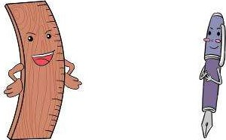
Thứ …ngày … tháng … năm 2024
Môn Tiếng việt
Bài 1: Chuyện của thước kẻ
Giọng ai cũng hay
Cùng các bạn đọc phân vai
Người dẫn chuyện

Slide 26
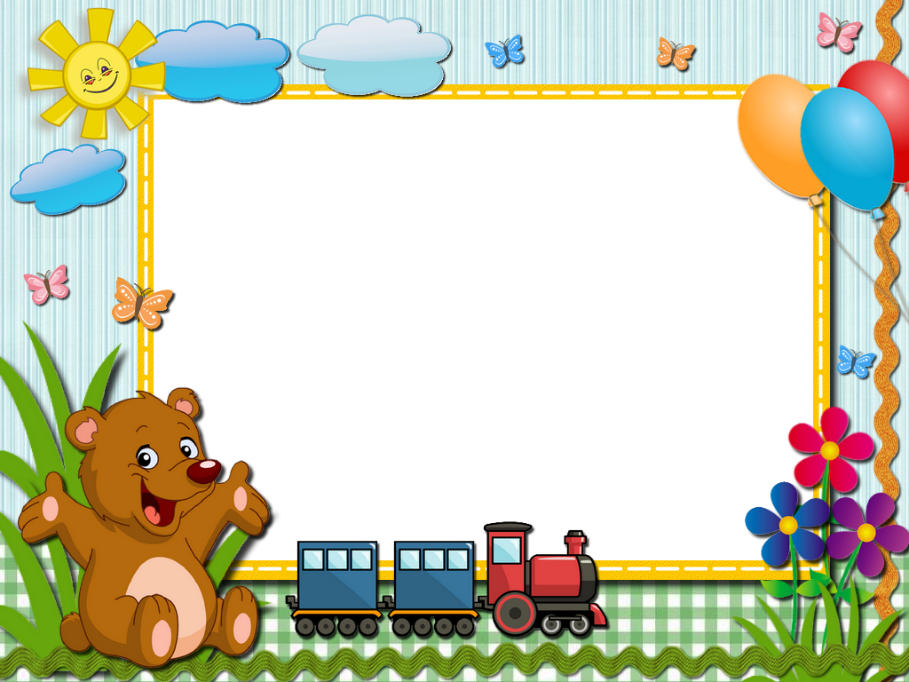

Củng cố bài học

Slide 27

TIẾT 3

Slide 28


2. Viết
Tö theá vieát

Slide 29
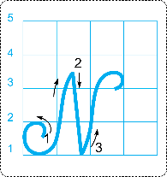
Thứ …ngày … tháng … năm 2024
Môn Tiếng việt
Bài 1: Chuyện của thước kẻ
2.1.Luyện viết chữ N hoa:
Chiều cao: 2.5 đơn vị.
Độ rộng: 3 đơn vị.
Cấu tạo: gồm nét móc ngược trái, nét thẳng xiên và nét móc xuôi phải.

Slide 30
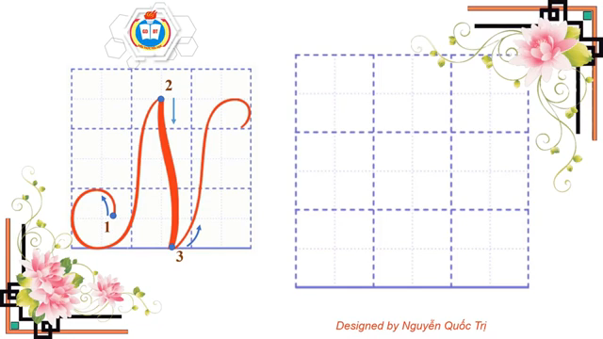
Thứ …ngày … tháng … năm 2024
Môn Tiếng việt
Bài 1: Chuyện của thước kẻ

Slide 31
Thứ …ngày … tháng … năm 2024
Môn Tiếng việt
Bài 1: Chuyện của thước kẻ
B

Slide 32
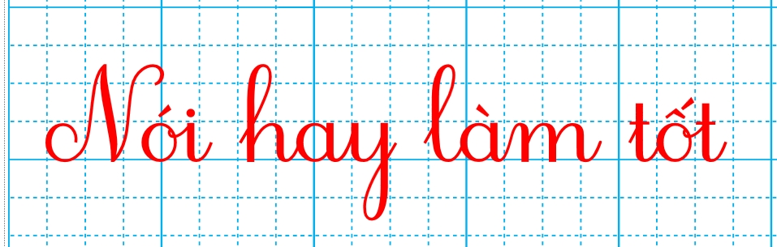
Thứ …ngày … tháng … năm 2024
Môn Tiếng việt
Bài 1: Chuyện của thước kẻ

Slide 33
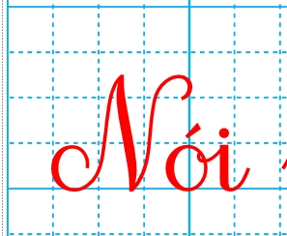
Thứ …ngày … tháng … năm 2024
Môn Tiếng việt
Bài 1: Chuyện của thước kẻ

Slide 34

Thứ …ngày … tháng … năm 2024
Môn Tiếng việt
Bài 1: Chuyện của thước kẻ

Slide 35

Giải lao

Slide 36

TIẾT 4

Slide 37

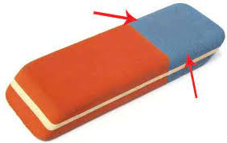
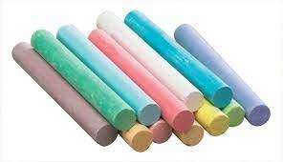
3.
Thực hiện các yêu cầu dưới đây:
a. Giải câu đố:
Nhỏ như cái kẹo
Dẻo như bánh giầy
Học trò ngày ngày
Vẫn dùng đến tớ.
(Là cái gì)
Da tôi màu trắng
Bạn cùng bảng đen
Hãy cầm tôi lên
Tôi làm theo bạn.
(Là cái gì)
Là viên phấn
Là cục tẩy

Slide 38
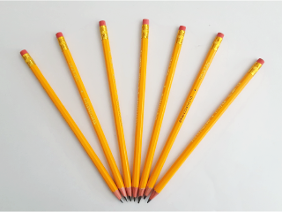
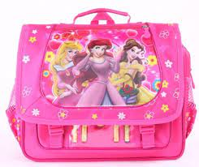

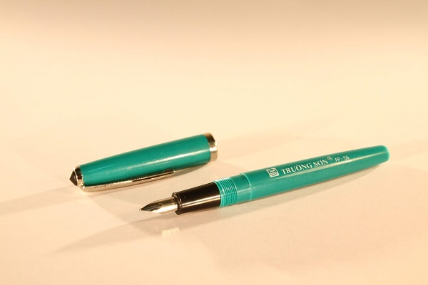
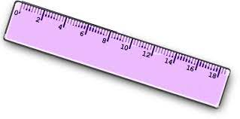
b. Tìm 3 - 4 từ ngữ chỉ đồ vật và màu sắc của đồ vật đó.
M: bảng - đen
bút chì - vàng
chiếc cặp – hồng
Thảo luận nhóm đôi
thước kẻ – tím
bút mực – xanh

Slide 39
4.
Thực hiện các yêu cầu dưới đây:
a. Đặt 2 – 3 câu có từ ngữ tìm được ở bài tập 3
M: Em thích quả bóng màu xanh.
Mẹ mua cho em chiếc cặp màu hồng.
Em có cây thước kẻ màu tím.
Em thích chiếc bút chì màu vàng.

Slide 40
b. Đặt câu hỏi cho các từ ngữ in đậm:
Thân trống sơn màu đỏ.
Thân trống sơn màu gì?
Mẹ mua cho em cái giá sách màu nâu
Mẹ mua cho em cái giá sách màu gì?
M: - Cái bảng của lớp em sơn màu đen
Cái bảng của lớp em sơn màu gì?
Thảo luận nhóm đôi

Slide 41


Slide 42



Vận dụng

Slide 43

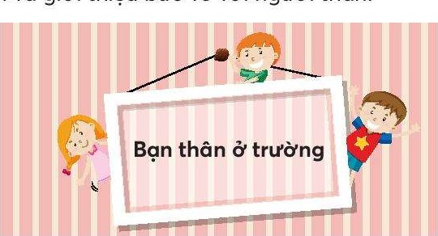
Chơi trò chơi Họa sĩ nhí:
- Vẽ một đồ dùng học tập em thích.
- Đặt tên và giới thiệu bức vẽ với người thân.

Slide 44






KÍNH CHÚC QUÝ THẦY CÔ VUI, KHOẺ, HẠNH PHÚC
CHÚC CÁC EM CHĂM NGOAN ,HỌC GIỎI

